Slide 1
Урок русский язык 1 класс
Тема:
« Мягкий знак – показатель
мягкости»
Выполнила
учитель начальных классов
МБОУ СОШ № 42
Османова Венера Вахитовна
г. Самара 2013 год

Slide 2
Минутка чистописания:
Я тетрадочку открою
И как надо положу,
Я от вас, друзья, не скрою:
Ручку я вот так держу!
Сяду прямо, не согнусь,
За работу я возьмусь.

Slide 3
Письмо строчных букв с одинаковыми элементами
К Н Ы
Конь

Slide 4
Это интересно!
Зверь мохнатый любит мёд.
Если что-то не поймёт,
Может дико зареветь,
Потому что он –
Медведь

Slide 5
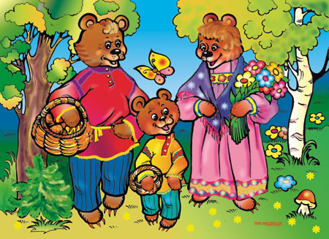
Словарная работа.
.
МЕДВЕДЬ МЕДВЕЖОНОК МЕДВЕДИЦА.

Slide 6
«Ь» знак
Мягкий знак, мягкий знак-
Без него нельзя никак.
Без него не написать
Тридцать, двадцать, десять, пять.
Вместо шесть получим шест,
Вместо есть получим ест,
Станут пенками пеньки,
Уголками угольки,
Банька в банку превратится,
Вот что может получиться,
Если будем забывать
Мягкий знак в словах писать.

Slide 7
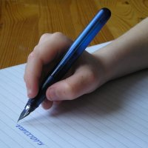
Допиши слово!
Упражнение №1
Без ключа ты мне поверь,
Не откроешь эту
Солнышку послушна звонкая капель,
Ожила природа на дворе
дверь.
апрель.

Slide 8
Слово в слове.
Пеньки
плетень
коньки
шмель
зверьки
тюлень
пень
тень
конь
мель
зверь
лень

Slide 9
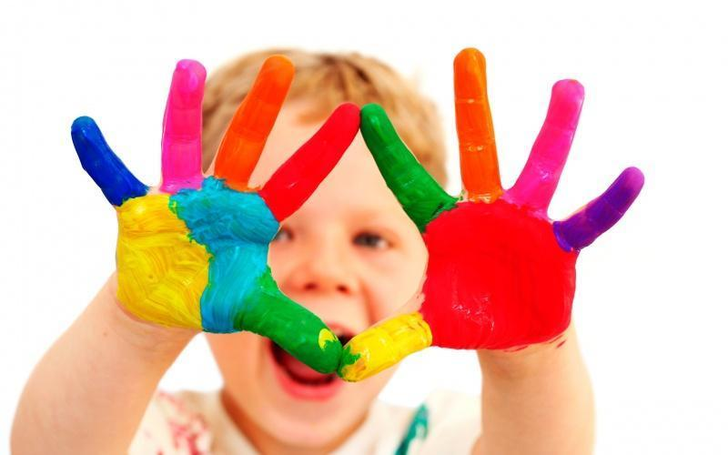
Физкультминутка.
Пальцы в гости приходили .
Тук-тук-тук- стучались в дверь.
Только дверь им не открыли-
Думали что страшный зверь.

Slide 10
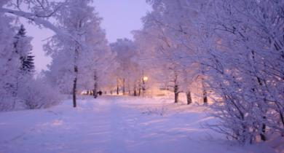
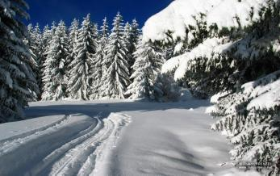
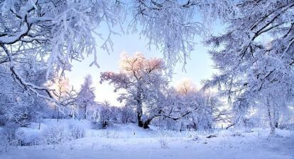
Загадки
Назовите-ка, ребята,
Месяц в этой вот загадке:
Дни его - всех дней короче,
Всех ночей длиннее ночи.
Щиплет уши, щиплет нос,
Лезет в валенки мороз,
Брызнешь воду - упадет
Не вода уже, а лед.
Повернуло солнце к лету
Что, скажи, за месяц это?
По ночам мороз силен,
Днем капели слышен звон,
День прибавился заметно,
Что, скажи, за месяц это ?
Декабрь
Январь
Февраль

Slide 11
Работа с текстом
Прочитай текст. Запиши заглавие
Стоят теплые ден ки. Ребята
играют в школ ном дворе. Тол ко Катен ка грустит у окна. Она бол на
и не ходит в школу.
Теплые деньки.
Ь
Ь
Ь
Ь
Ь

Slide 12
Игра: « Лишнее слово»
ветер,
гусь, конь,
уголь, ель, мель,
рысь, осень, день.
ел,
мел,

Slide 13
Рефлексия.
Что я узнал на уроке?
Чему я научился?
Какое задание я бы хотел повторить на следующем уроке?
Что мне мешало на уроке?

Slide 14
Диагностика достижения планируемых результатов.
пе
оле
де
ши
лепи
учи
НЬ
ть
зеле
ого
дума
зва
ле
ию
вяза
мечта
осе
пе

Slide 15
Что умеет мягкий знак? (сказка) МЕЛ
МЕЛЬ

Slide 16
Спасибо за внимание!

